Slide 1

Toegang tot het recht in legal tech tijden
Mireille Hildebrandt

Slide 2
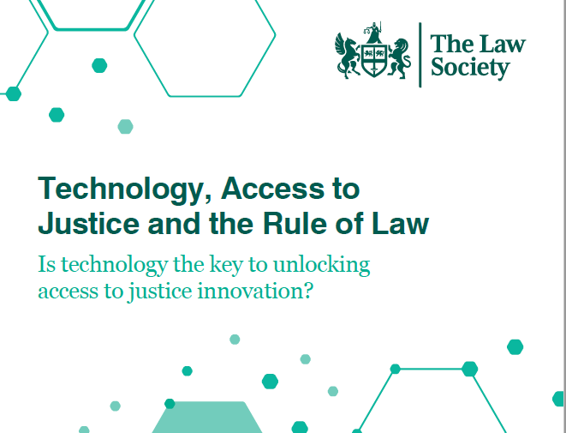
Back office:
Praktijk management
Frontline office:
Verschaffen van toegang tot recht aan rechtzoekende

Slide 3
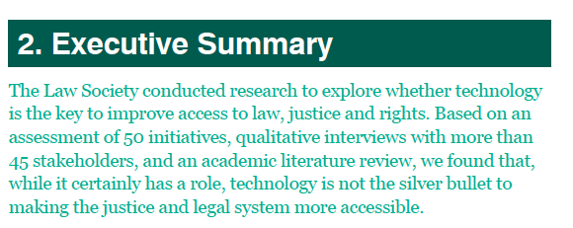

Slide 4
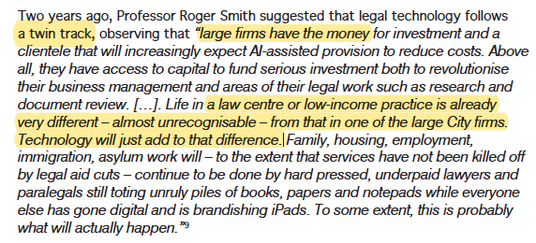

Slide 5
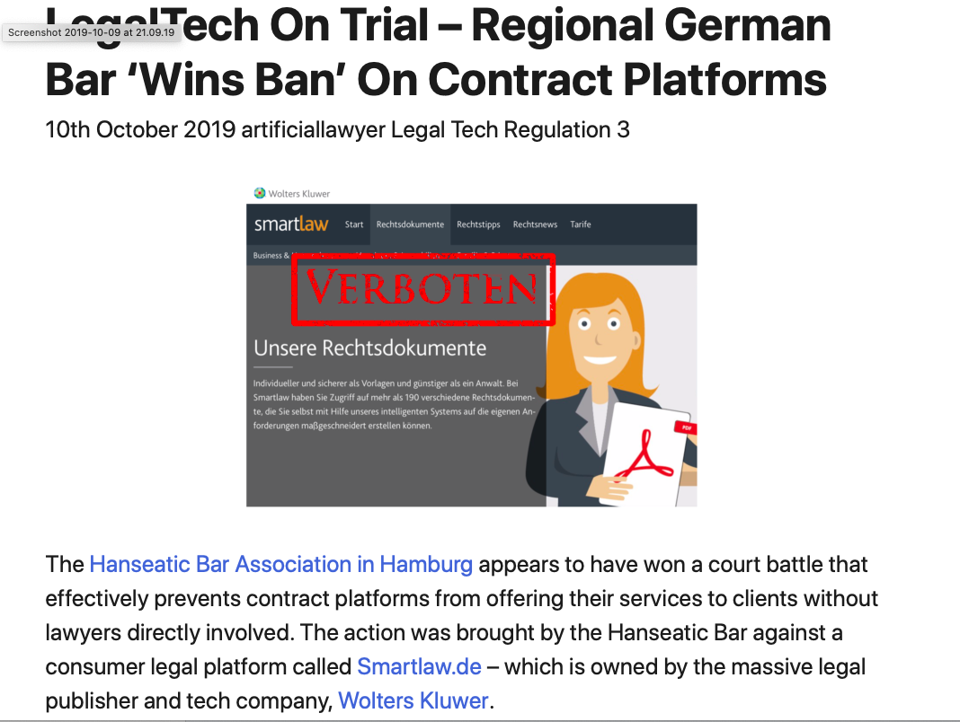
“de kern reden voor hun zaak was
‘de bescherming van het juridische beroep tegen niet gekwalificeerde concurrentie’.”

Slide 6
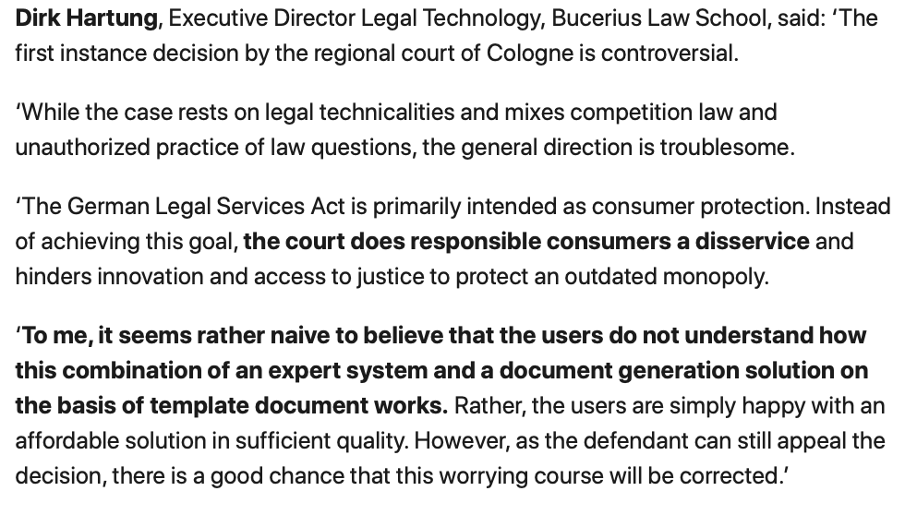
Recht als
‘markt van juridische dienstverlening’
Rechtssubjecten als
‘consumenten’

Slide 7
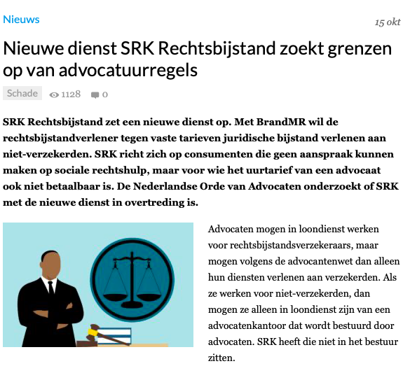
In lijn met diezelfde tendens: recht als
‘juridische diensverlening’
Markt-terminologie werkt als een
Trojaans paard!

Slide 8
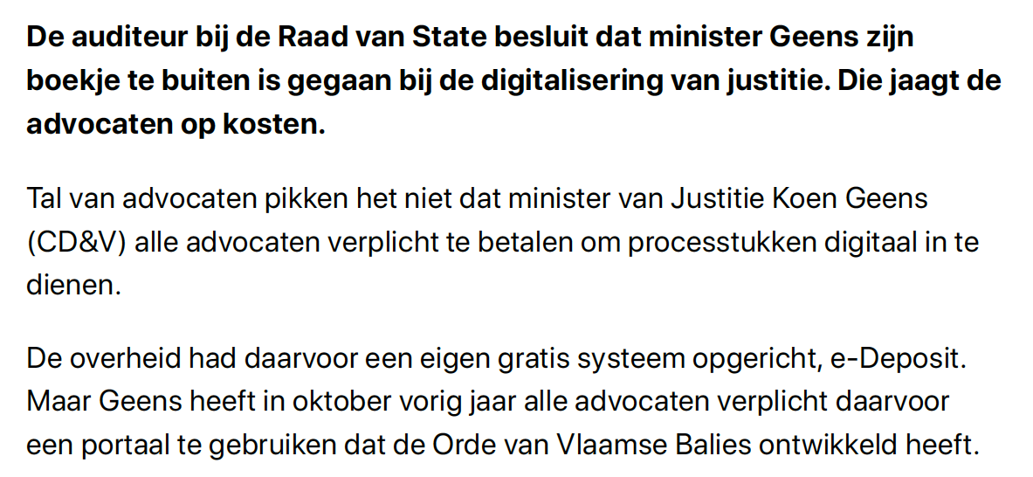
Over marktwerking gesproken
Digitalisering is zelden goed-koper:
NFL

Slide 9
Telt de mens nog wel mee in het tijdperk van data-gestuurd recht?
Mireille Hildebrandt

Slide 10
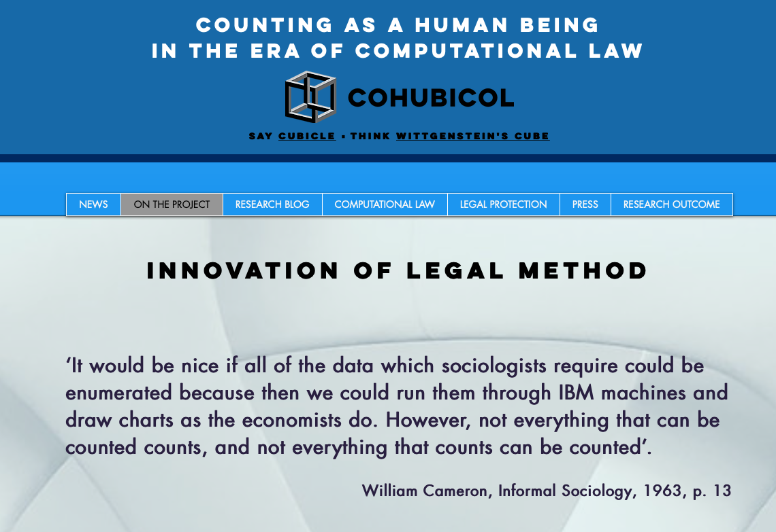

Slide 11
Niet alles dat geteld kan worden telt, en
Niet alles dat telt is telbaar

Slide 12
Not everything that can be controlled matters, and
Not everything that matters can be controlled

Slide 13
Wat telt?
Wat is telbaar?
Wie bepaalt wat telt?
Wat telt is altijd op meerdere manieren telbaar
Op meer manieren naar hetzelfde kijken
Kwalificatie gaat vooraf aan kwantificatie
Wie kwalificeert wat en hoe?

Slide 14
‘Affordances’ van tekst- code- en data-gestuurde ICT
Gibson’s ‘affordance’ = wat een bepaalde technologie (on)mogelijk maakt
  Speelt altijd tussen een ‘agent’ en hun omgeving (geen eigenschap maar relationeel gegeven)
  Voorbeeld: ‘affordance’ van een brug is mogelijkheid om een ravijn of een rivier over te steken
    (voor muis, niet voor olifant of vogel; olifant zakt erdoor, vogel kon het al)

Slide 15
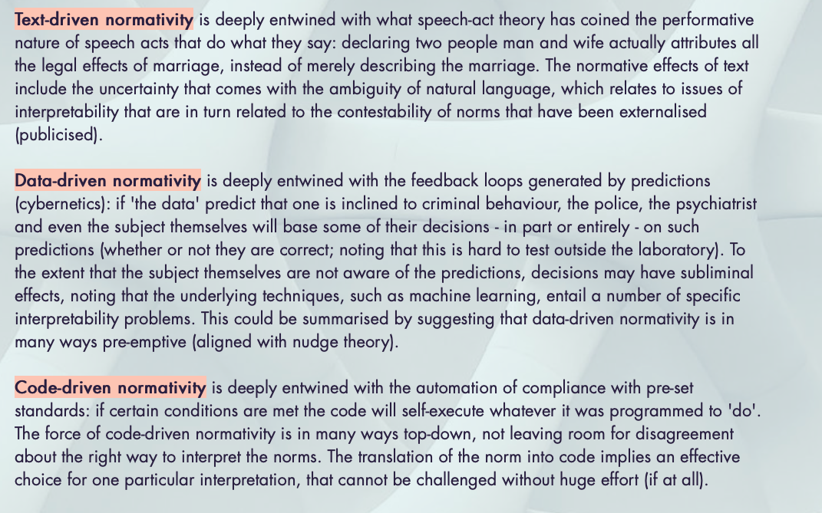
‘Affordances’ van tekst- code- en data-gestuurde ICT

Slide 16
‘Affordances’ van tekst-gestuurde ICT
Tekst is een technologie die het communiceren en opslaan van communicatie mogelijk maakt
Tekst-gestuurde ICT verschilt van gesproken taal (zie bv Ricoeur):
  Afstand tussen auteur en uitdrukking
  Afstand tussen auteur en lezer
  Afstand tussen tekst en betekenis
Afstand in de tijd (generaties) en de ruimte (territorium)
Afstand vergroot multi-interpretabiliteit, ambiguiteit en contesteerbaarheid

Slide 17
‘Affordances’ van tekst-gestuurd recht
Tekst-gestuurde ICT vergroot multi-interpretabiliteit, ambiguiteit en contesteerbaarheid
Tekst-gestuurd recht:
  Genereert argumentatie en contestatie, vanwege de inherente ambiguiteit
  Vereist een hermeneutiek om uitleg te geven (‘open texture’)
  Vereist rechtszekerheid om uitleg vast te stellen (positiviteit van het recht)
  Genereert adaptieve autonomie (rechtsstaat)
    Emancipatie van het recht (betekenis van de tekst) t.o.v. van de wetgever (auteur)
    Zonder dat daarmee de betekenis om het even wat zou kunnen zijn (geen willekeur)
    De rol van wetgever, bestuur en rechter als auteurs en hoeders van de doelbetrokkenheid, de rechtsgelijkheid en de rechtvaardigheid van het recht (Radbruch), checks & balances (Montesquieu)

Slide 18
‘Affordances’ van data-gestuurde ICT
Sensor data: stem, gezicht
  sentiment analysis
  identificatie
Gedrags data
  impression, click en conversiegedrag (RTB)
  leesgedrag (Kindle), locatie & mobiliteitsgedrag (smartphone)
Tekst data
  nakijken open tentamenvragen (moocs)
  sentiment analysis (twitter)
  machinale vertaling (google translate)

Slide 19
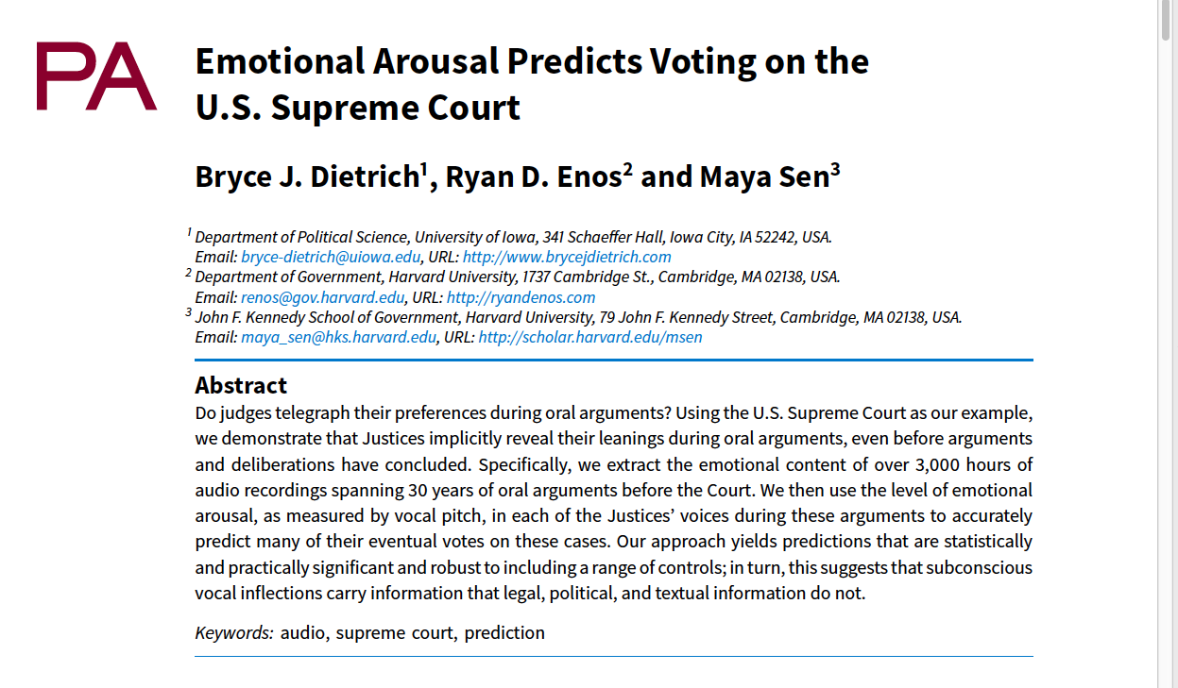
Affordances van data-gestuurd recht
Sensor data: stem
Afleiden stemgedrag rechter aan de hand van ‘vocal pitch’

Slide 20
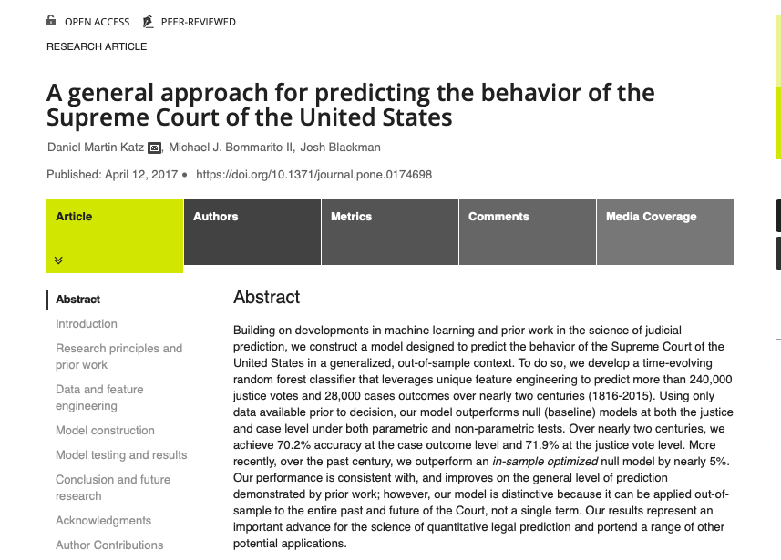
Affordances van data-gestuurd recht
Gedrags data: stemgedrag
Afleiden stemgedrag rechter aan de hand van politieke voorkeur

Slide 21
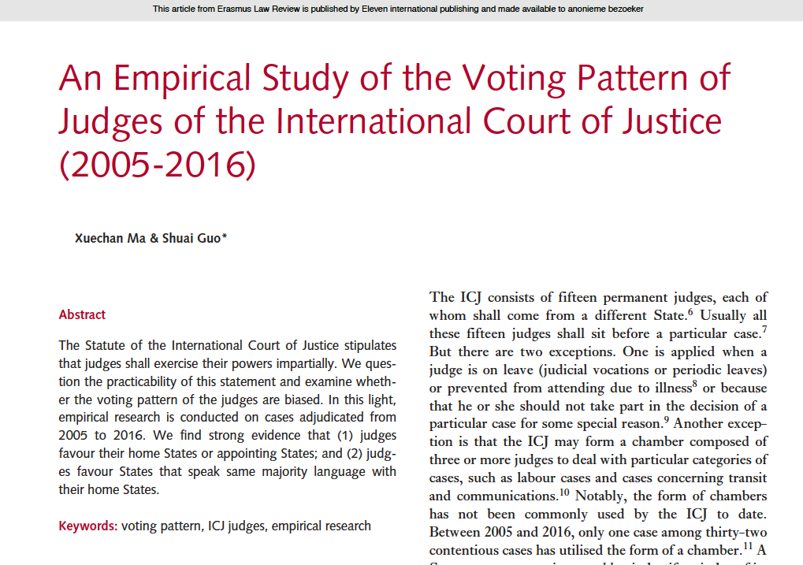
Affordances van data-gestuurd recht
Gedrags data: stemgedrag
Detecteren van ‘bias’ gerelateerd aan nationaliteit en/of culturele achtergrond rechters Internationaal Gerechtshof
Notes:
2017 ELR

Slide 22
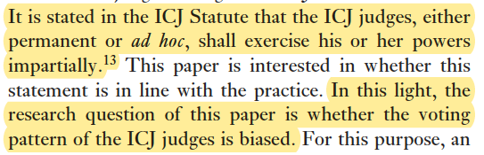

Slide 23
Onderzoek Universiteit Leiden, door 2 Chinese PhD studenten (juristen),
gefund door Chinese Scholarship Council
Wat is het nut hiervan?
Het gaat hier niet om een ‘statement’ (propositionele logica) maar om een juridische norm
Wat zijn de ‘affordances’ van dit soort onderzoek, waarom zouden we dit funden?
  Gaan we de onafhankelijkheid van de rechterlijke macht weerleggen?
  Gaan we rechters confronteren met statistische interpretaties van hun ‘stemgedrag’?

Slide 24
LOI n° 2019-222 du 23 mars 2019 de programmation 2018-2022 et de réforme pour la justice (1)
Section 3 : Concilier la publicité des décisions de justice et le droit au respect de la vie privée
Article 33
Les données d'identité des magistrats et des membres du greffe ne peuvent faire l'objet d'une réutilisation ayant pour objet ou pour effet d'évaluer, d'analyser, de comparer ou de prédire leurs pratiques professionnelles réelles ou supposées.
La violation de cette interdiction est punie des peines prévues aux articles 226-18,226-24 et 226-31 du code pénal, sans préjudice des mesures et sanctions prévues par la loi n° 78-17 du 6 janvier 1978 relative à l'informatique, aux fichiers et aux libertés.

Slide 25
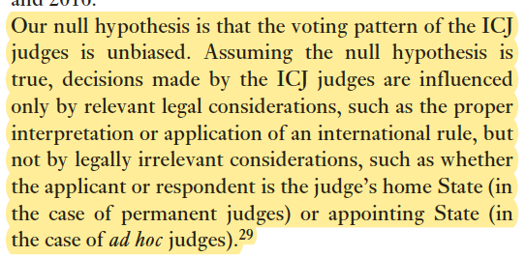

Slide 26
Nulhypothese = rechters zijn onpartijdig
(trekken landgenoten of taal- cultuurgenoten niet voor)
Probleem van dit type onderzoek is dat we zoeken naar:
Gegeven deze data, wat is de waarschijnlijkheid dat mijn nulhypothese juist is?
Maar we krijgen antwoord op een heel andere vraag:
Gegeven dat mijn nulhypothese juist is, wat is de waarschijnlijkheid van deze data?

Slide 27
Als H0 waar is, dan is dit resultaat niet waarschijnlijk
(als a dan waarschijnlijk niet b)
Dit resultaat doet zich voor. Dus HO is waarschijnlijk niet waar
(als b dan waarschijnlijk niet a) = onjuiste gevolgtrekking

Slide 28
Als iemand Belg is, zit hij waarschijnlijk niet in de Belgische senaat
(als a dan waarschijnlijk niet b)
Deze persoon zit in de Belgische senaat. Dus is het waarschijnlijk geen Belg
(als b dan waarschijnlijk niet a) = onjuiste gevolgtrekking

Slide 29
Als rechters onbevooroordeeld zijn is het volgende resultaat niet waarschijnlijk:
”the probability of party judges favouring applicants or respondents increase by around 40 percentage points across all time when compared with nonparty judges”
(als a dan waarschijnlijk niet b)
Dat resultaat is gegeven, dus zijn rechters waarschijnlijk niet onbevooroordeeld
(als b dan waarschijnlijk niet a) = onjuiste gevolgtrekking

Slide 30
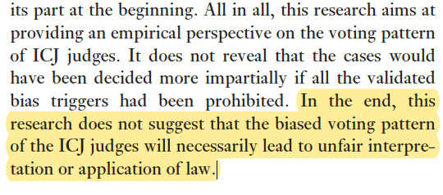

Slide 31
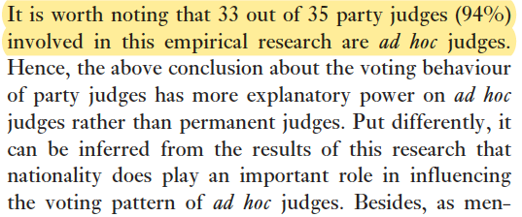

Slide 32
Internationaal Gerechtshof: 15 rechters uit 15 verschillende staten
Indien geen rechter uit eigen staat, dan mogelijk ad hoc rechter toe te voegen
Hof zit dus met 15-17 rechters
Waarvan 1 of 2 mogelijk meer geneigd zijn voor eigen staat te kiezen
Politiek spel of beter begrip van achtergrond?
Hof niet per se biased

Slide 33
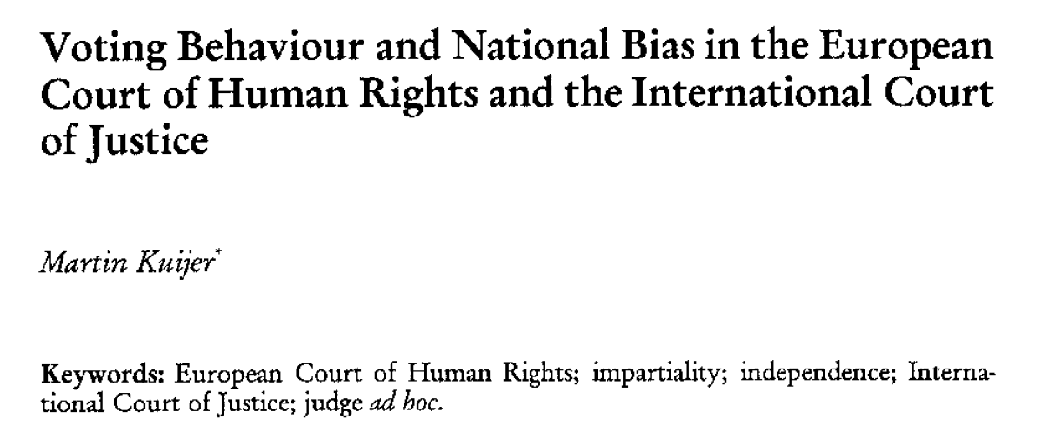

Eerder onderzoek van Martin Kuijer (1997) Universiteit Leiden verwijst naar de politieke noodzaak voor de benoeming ad hoc rechters:
  diepe wortels in internationale arbitrage en conflictbeslechting
  beter begrip van de betreffende rechtscultuur, bekend met culturele achtergrond
  vergroot het vertrouwen van lidstaten in de betrouwbaarheid van het hof
  vergroot de bereidheid om de jurisdictie van het hof te erkennen
  vergroot de kans dat uitspraken worden opgevolgd
Interessant is dat het artikel van Kuijer geen tabellen heeft en een veel genuanceerder, argumenatiever betoog neerzet, waardoor de statistiek geen doel op zichzelf is

Slide 34
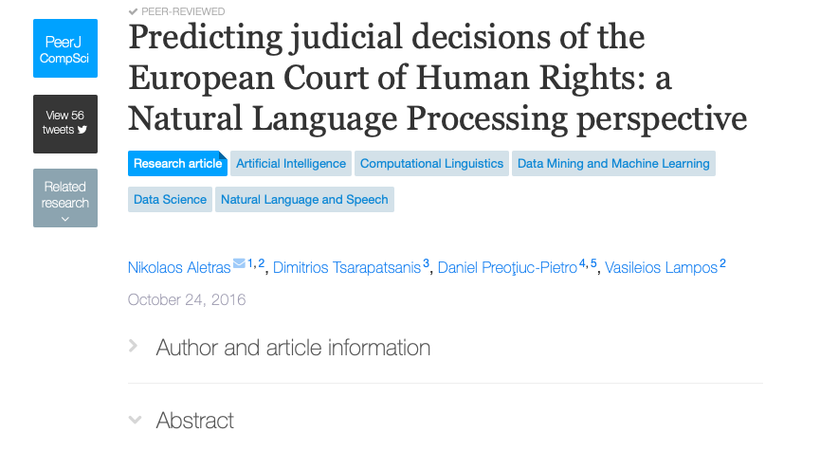
Affordances van data-gestuurd recht
Tekst data: rechterlijke uitspraken
Toepassen van NLP om argumentatie of uitkomst rechterlijke uitspraken te voorspellen

Slide 35
Veronderstelling: tekst afkomstig van gepubliceerde uitspraken kan worden gezien als een (ruwe) proxy voor bij het Hof aanhangig gemaakte verzoeken en door partijen ingediende briefs in de betreffende zaken
  Waarom? Gepubliceerde uitspraken zijn laag hangend fruit
probleem: zoals de auteurs beamen, worden de feiten door het Hof geformuleerd met het oog op de conclusive
Niet ontvankelijke en andere zaken die in een eerder stadium zijn afgewezen vallen buiten de ‘training data’
  Waarom? Ontvankelijke zaken zijn het laag hangende fruit
probleem: deze zaken verschillen mogelijk en dat blijft nu onzichtbaar
Data: uitspraken gerelateerd aan art. 3, 6, 8 EVRM
  Waarom? Die bieden de meeste data en voldoende van ieder type
probleem: de impact van het ‘framen’ van de zaak blijft onzichtbaar (denk aan overlap met art. 5, 7, 9, 10, 14)

Slide 36
Paper stelt dat:
Omstandigheden en onderwerpen zijn beste predictors, in combinatie nog beter
Recht presteert het laagste, maar
  In geval van niet-ontvankelijkheid (in gepubliceerde zaken) geen ‘law section’
  In de discussie stellen de auteurs ronduit dat feiten belangrijker zijn dan het recht
  Zij verklaren dat juridisch realisme realistisch is (ipv juridisch formalisme)
Dit is onzin!
  De feiten, zoals geformuleerd door het Hof, lopen vooruit op de conclusie
  In veel gevallen is er geen ‘law section’
  De tegenstelling tussen juridische realisme en formalisme is problematisch
    twee vormen van positivisme (even naief)
    Belang hechten aan positief recht is niet hetzelfde als positivisme

Slide 37
Beschikbaar maken van juridische teksten als machinaal leesbare tekst
Prima facie: democratisering van het recht
  Beschikbaarheid van bindende juridische teksten
  Zodanig data iedereen daar hun voordeel mee kunnen doen:
    Justitie
    Advocatuur
    Justitiabele
    Wetenschap

Slide 38
Beschikbaar maken van juridische teksten als machinaal leesbare tekst
Bij nader inzien: commodificatie van het recht
  Beschikbaarheid van machinaal leesbare tekst = ‘laag hangend fruit’
  Zodanig data iedereen daar hun voordeel mee kunnen doen:
    Justitie en OM die zelfde software gaan gebruiken voor analytics?
    Big Law & Big Tech?
    Burgers die eigen software gaan ontwikkelen?
    Wetenschap die reproduceerbaarheidscrisis gaat introduceren in computationele rechtswetenschap

Slide 39
Beschikbaar maken van juridische teksten als machinaal leesbare tekst
Zal dit toegang tot het recht vergroten?
Ja, als de software waarmee analyses en voorspellingen worden gemaakt:
  statistisch narekenbaar is, geen ‘fallacies’ verbergt
  vergeleken kan worden met andere software met een ander onderzoeksontwerp
  met visualisering werkt zodanig dat fallacies vermeden worden
  bespeelbaar is voor justitiabele (sensitivity analysis, counterfactuals)
  even beschikbaar en hanteerbaar is voor individuele justitiabele als voor bv Big Law

Slide 40
‘Affordances’ van code-gestuurde ICT
IFTTT: Volledig gedetermineerd (logica, geen statistiek)
Geautomatiseerde beslisondersteuning of beslissystemen
  Rol van menselijke tussenkomst bij ondersteuning (theater of werkelijk)
  Code is per definitie over- en under-inclusive, want niet adaptief
  Self-executing scripts (niet-adaptief, geen speelruimte)
Hype: blockchain, gedistribueerde en mogelijk gedecentraliseerde architectuur
  Vereist vertrouwen in: core code developers, miners, programmataal ontwikkelaars, keuze code in kwestie (bij permissioned ook in institutie)
  Zelf-uitvoerende code kan niet worden gestopt

Slide 41
‘Affordances’ van code-gestuurd recht
Zelfrijdend recht:
  Formalisering, disambiguisering leidt tot over- en onder-inclusiviteit van regels
  De logica klopt, maar of de inhoud klopt is andere zaak
  Regelgeving, interpretatie en uitvoering in een hand, ex ante
    Niet-adaptief, houterig, omslachtig
    Fouten worden mee-geautomatiseerd
    Rechtsbescherming lastig, ex post

Slide 42
Afsluiting: ‘legal tech’ is geen panacea
Recht is ordening (doelgerichtheid) op een wijze die bescherming biedt (rechtvaardigheid):
  In individuele gevallen (distributieve en proportionele rechtvaardigheid)
  Met het oog op toekomstige gevallen (rechtzekerheid)
Legal tech is ‘leuk’ en lijkt efficiency en effectiviteit te vergroten, maar
  Valkuilen en landmijnen
  Vraagt investering in methodologie computationele methoden vanuit rechtsstatelijk perspectief
  Kijk altijd heel concreet: wat zijn de affordances:
  (1) welk probleem wordt opgelost, (2) welke niet, (3) welke komen erbij?

